Slide 1
Trenger du trådløst nett/wifi?
Wifi på UiO heter «eduroam» - dekker hele campus (samt flyplasser og andre universiteter i Norge og utlandet)
Logg inn med UiO-brukernavn (<brukernavn>@uio) og UiO-passord
Ikke laget passord? Gå til passord.uio.no og velg «ny bruker»

Slide 2
Velkommen til årsenheten i medier og kommunikasjon!
Notes:
Presenter deg selv
Få studentene til å presentere seg – navn, bakgrunn og hva de ønsker å få ut av studiet

Slide 3
Dagens agenda
Studiet og studiets oppbygging
Praktisk informasjon
Livet rundt studiene

Slide 4
1. Studiet og studiets oppbygging

Slide 5
Noen grunnbegreper
Emne = Kursene du tar i løpet av et program
Studiepoeng = et mål som brukes for å beskrive hvor omfattende emnet er
Notes:
Ba-grad sammenlagt: 180 studiepoeng
Fulltidsstudier: 30 studiepoeng per semester
Dette semesteret skal dere ta tre emner som totalt er 30 studiepoeng. De aller fleste emnene vi tilbyr gir 10 studiepoeng ved bestått eksamen, men ved noen unntak kan emner gi 20 eller 30 studiepoeng. Dette vil da stå på emnesiden.

Slide 6
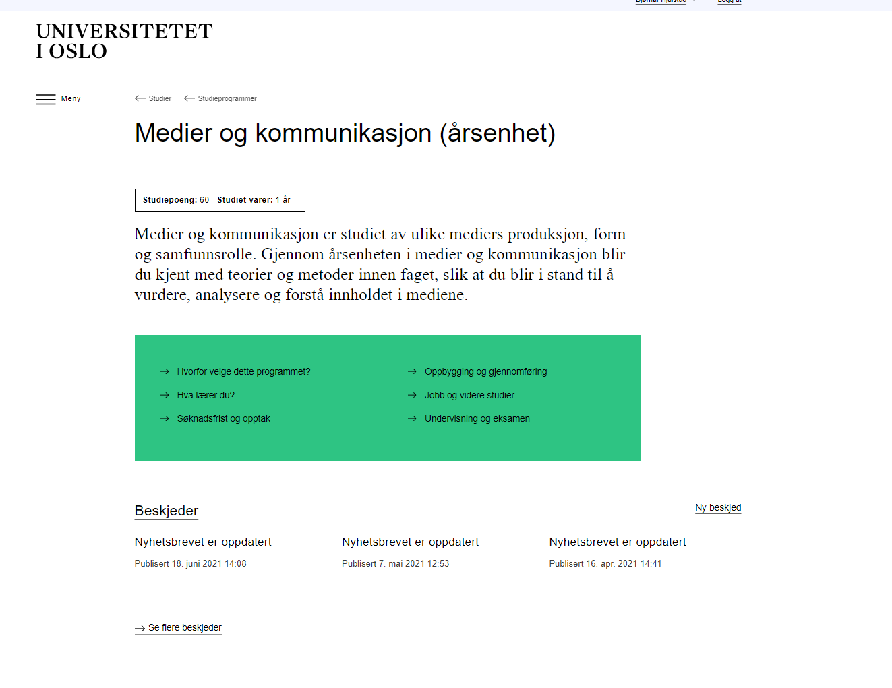

Slide 7
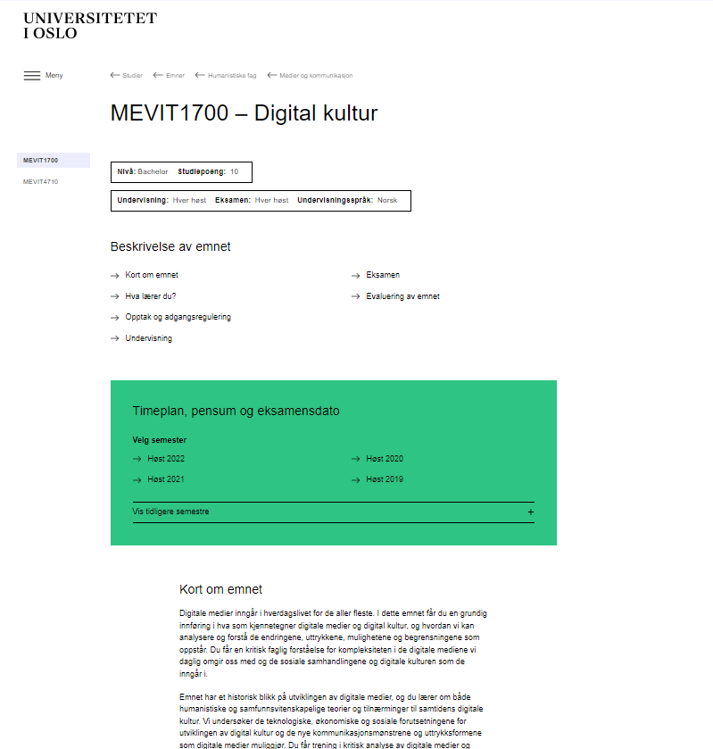
Emnesider og semestersider

Slide 8
Studentweb
http://studentweb.uio.no/
Lite kjennskap til Studentweb? Se veiledningen: https://www.uio.no/studier/admin/semesterregistrering/registrering-studentweb.html
Notes:
Printet av versjon av veiledningen er tilgjengelig her, om noen ønsker kopi.

Slide 9
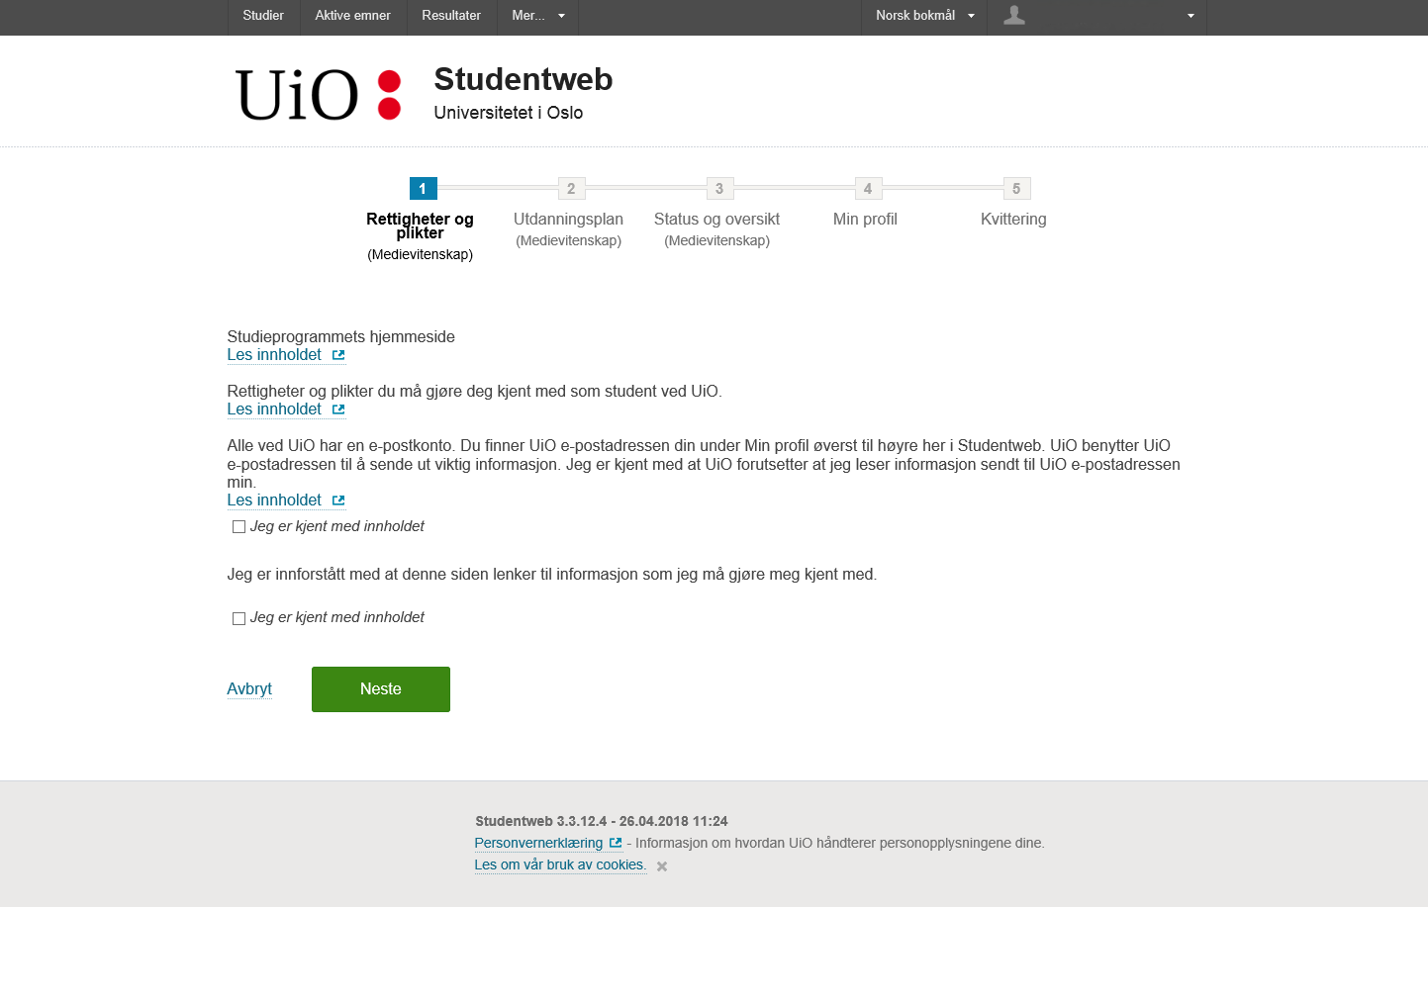

Slide 10
Husk å melde deg til undervisning på alle emner – det holder ikke at emnet bare ligger i planen.
Du meldes automatisk til eksamen i emner du får opptak til, så lenge du er meldt innen fristen (midnatt 17. august).
Trenger du hjelp med registrering?
Torsdag 17. august kl. 10:00-14:00, ved resepsjonen på IMK

Slide 11
Semesterregistering og semesteravgift
NB! Hvert semester!
Høsten 2023:
Første frist: 17. august kl. 23:59
Endelig frist: 1. september
Våren 2024: påmelding tidlig i desember
studentweb.uio.no
Notes:
Vi kommer til å være i nærheten etter møtet, så vi kan hjelpe dere med registreringen. PC-rommet ligger nede i gangen.

Slide 12
Videresende epost – din UiO epost
Du må sjekke din UiO epost så lenge du studerer her. Det er fullt mulig å få videresendt epost fra din UiO adresse til en valgt privat epost.
https://www.uio.no/tjenester/it/e-post-kalender/lese.html

Slide 13
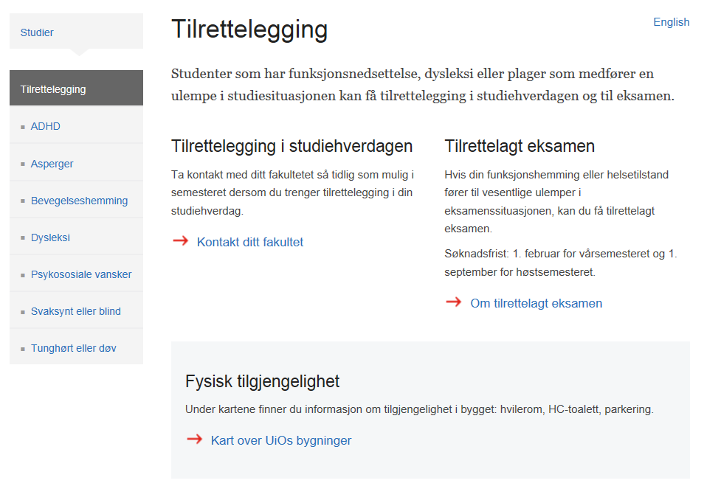
Tilrettelegging
Kontakt:
tilrettelegging@hf.uio.no
Lesesalsplass
Hvilerom
Hjelpemidler
Veiledning
Informasjon til foreleser og veileder ved behov
Tilrettelegging ved eksamen: ekstra tid, eget rom
Søknadsfrist: 1. september
https://www.uio.no/studier/tilrettelegging-permisjon/

Slide 14
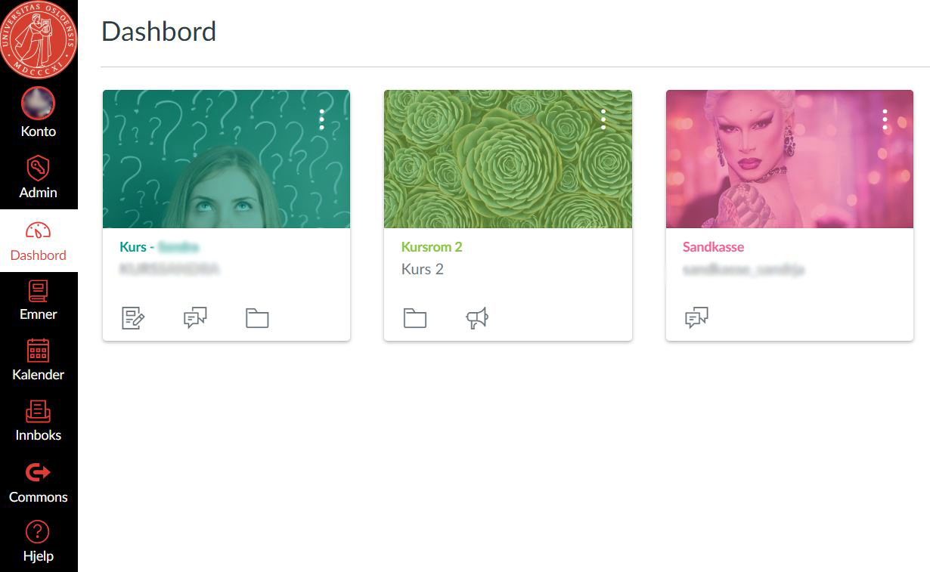
Læringsplattformen Canvas
Logg inn med brukernavn og passord
Alle emnene dine + studieprogramrom ligger på dashbord
canvas.uio.no

Slide 15
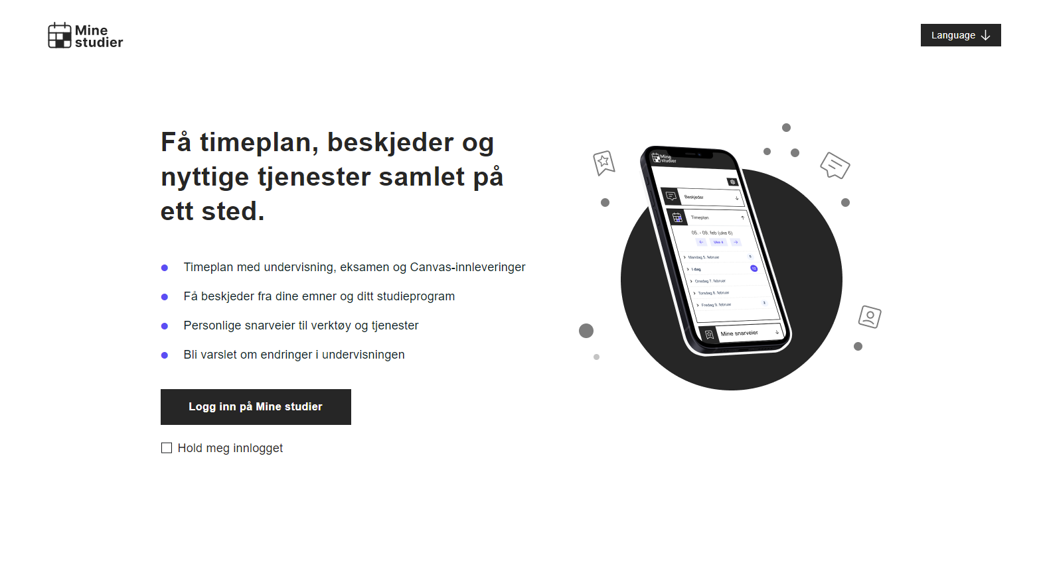
Demo av Mine studier
Notes:
Studentenes inngangsvei til det digitale læringsmiljøet
Demo scenario:
1. Krysse av for lang innlogging, 6 måneder med Feide
2. Gå inn på Beskjeder: Beskjeder hentes fra TP, Kull og emne i Canvas, Program og emnenettsider. Vis filtre.
3. Gå inn på timeplan: Undervisning med undervisningsressurser og eksamensinfo fra TP, oppgaver fra Canvas
Vis fokus-mulighet på oppgave og eksamen
Vis kalender-velger
Vis abonner på timeplanen og fortell
4. Mine snarveier
Her kan studenten selv velge hvilke verktøy han/hun ønsker lett tilgjengelig i Mine studier, stor fleksibilitet
I tillegg kan den enkelte student lage helt egne snarveier til nettsider/tjenester som de bruker i sine studier
Disse snarveiene er veldig mye brukt
5. Mine programmer og emner
Lenker til nettsidene til emner og program som studenter er påmeldt i
6. Mulig å bytte plass på timeplan og snarveier

Slide 16

Notes:
I Appen får studenter push-varsler ved endringer i timeplanen + alt de også finner i nettversjonen. Lurt å laste ned appen for å få push-varslene. Kommer for beskjeder i løpet av høsten.

Slide 17
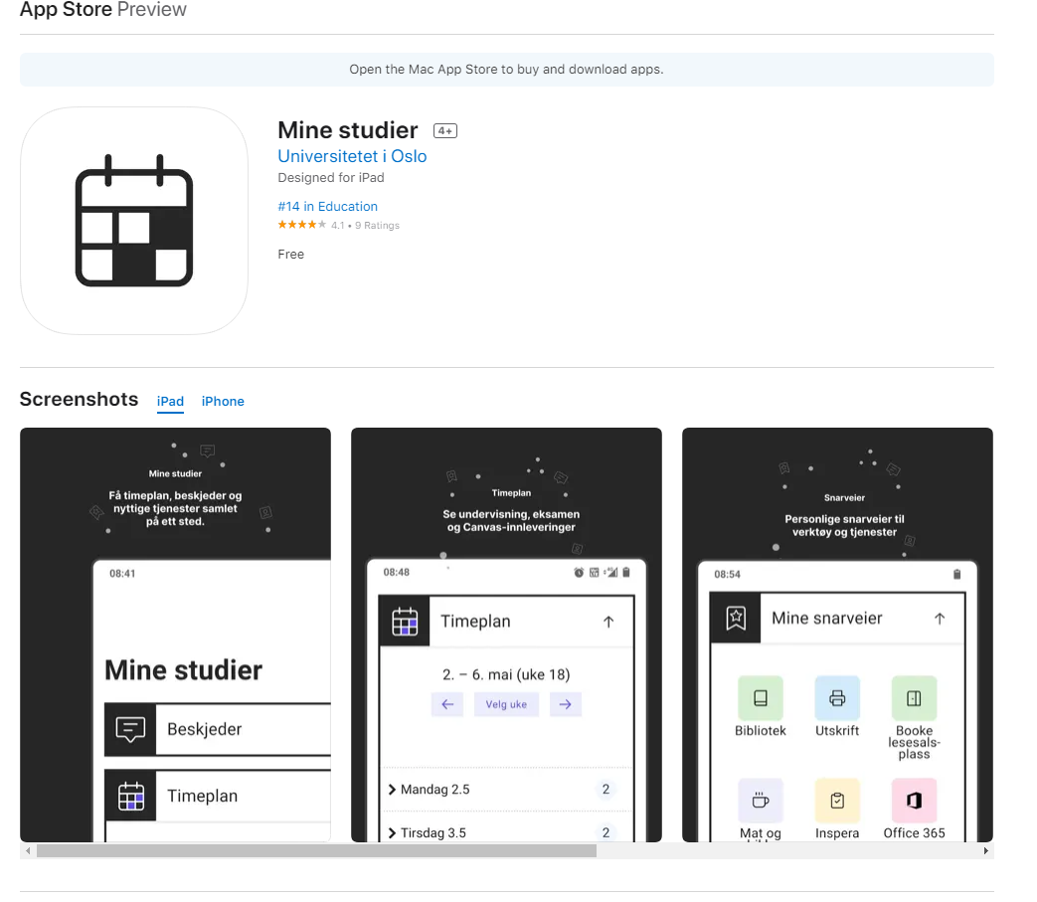
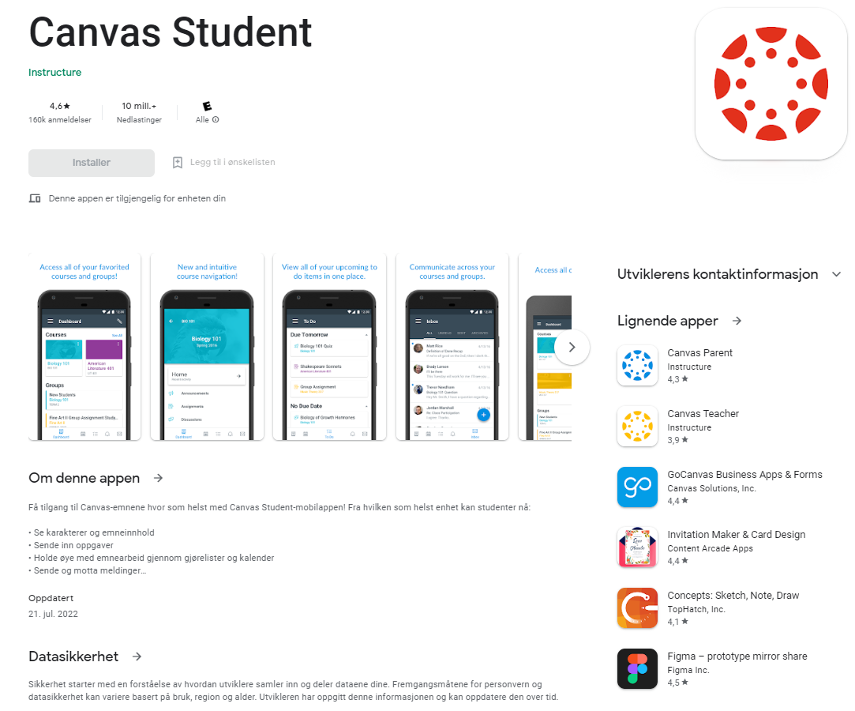
Last ned appene!

Slide 18
Digital eksamen i Inspera
  Følg med på semestersidene til emnene du tar, all informasjon legges ut her
Digital skoleeksamen på UiOs datamaskiner i Silurveien – hjemmeeksamen på egen datamaskin
Forberedelser du må gjøre:
    Ta demoeksamener på http://uio.inspera.no
    Delta på infomøte / kurs
    Vanlige spørsmål før og under eksamen
Notes:
Ved å ta en demoeksamen har du sjekket at ditt brukernavn og passord virker, og at maskinen din kan brukes med den digitale eksamensløsningen UiO har valgt.
Safe Exam Browser forebygger juks og fanteri ved å sperre tilgang til andre programmer og filer mens man besvarer eksamensoppgavene.

Slide 19
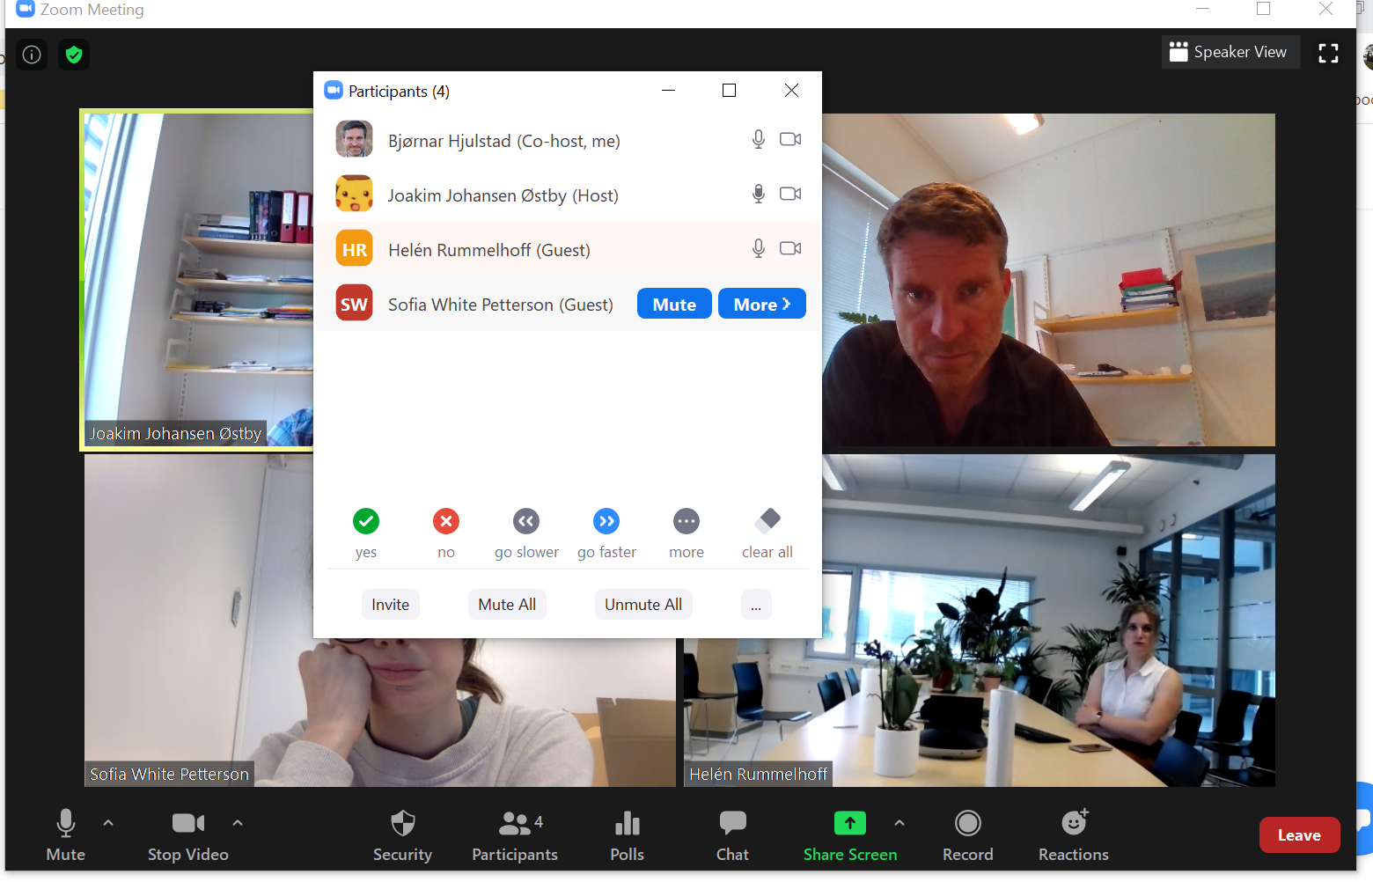
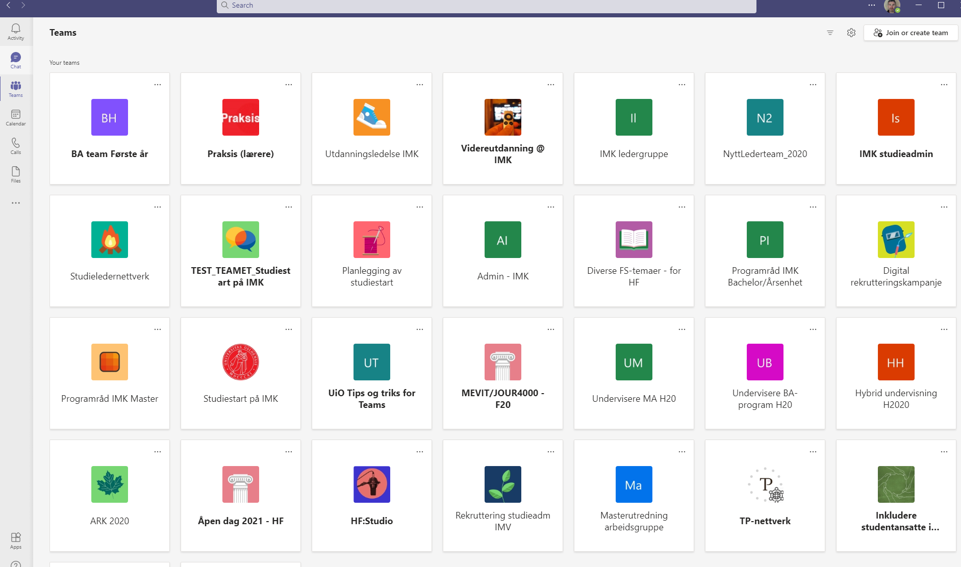
Zoom og Teams
https://www.uio.no/tjenester/it/telefoni-sanntid/videokonf/zoom/student.html
https://www.uio.no/tjenester/it/lagring-samarbeid/ms365/teams/

Slide 20

Hele HF leser!
Hele HF leser er et leseprosjekt for HFs førsteårsstudenter. Målet er å fremme leseglede og skape et fellesskap rundt en bok. Høsten 2023 er boka «De kaller meg ulven» av Zeshan Shakar.
Målet er å fremme leseglede og at romanen skal skape et fellesskap for samtale.
https://www.hf.uio.no/studier/aktuelt/aktuelle-saker/2023/hele-hf-leser-2023.html

Slide 21
2. Praktisk informasjon
Studentkort
IT-tjenester
Rettigheter og plikter

Slide 22
Studentkort
StudentWeb + semesteravgift = semesterkort
Semesterkort i app på telefon – gratis i App Store/Google Play/Windows store – søk etter Student ID
https://www.uio.no/studier/registrering/kort/digitalt-studentbevis.html
3. Ta med semesterkort + legitimasjon til SiO-senteret = studentkort
SiOsenteret er i Kristian Ottosens hus (Akademika)

Slide 23
Du har både plikter og rettigheter
Sjekk UiO epost – levere i tide - hold deg oppdatert
Hvis du blir syk
Obligatorisk aktivitet: https://www.uio.no/studier/eksamen/obligatoriske-aktiviteter/hf-oblig.html
Eksamen: https://www.uio.no/studier/eksamen/sykdom-utsatt/
Du har krav på veiledning. Vi tilrettelegger ved behov – kom og snakk med oss!

Slide 24
3. Livet utenfor studiene

Slide 25


Husk at studietiden er morsom!
Meld deg inn i en forening/idrett/aktivitet
Bli med på studentfester
Treff nye venner

Slide 26

Notes:
https://sio.no/

Slide 27
studieinfo@media.uio.no

Slide 28

Vi håper du vil trives som student på IMK og UiO!

